Slide 1

信息管理
Week 4
安徽大学管理学院
谢笑

Slide 2
信息系统中的商业伦理和社会问题
4

Slide 3
Learning Objectives 学习目标
What ethical, social, and political issues are raised by information systems? 信息系统会引发哪些伦理、社会和政治问题?
What specific principles for conduct can be used to guide ethical decisions? 有哪些具体的原则可用于指导商业伦理的决策?

Slide 4
Learning Objectives 学习目标
Why do contemporary information systems technology and the Internet pose challenges to the protection of individual privacy and intellectual property? 为什么现代信息系统技术和互联网给个人隐私和知识产权的保护带来了挑战?
How have information systems affected laws for establishing accountability, liability, and the quality of everyday life? 信息系统是如何影响建立责任和义务的法规，以及日常生活的质量?

Slide 5
信息系统会引发哪些商业伦理、社会和政治问题
4.1

Slide 6
What Ethical, Social, and Political Issues are Raised by Information Systems? 信息系统会引发哪些伦理、社会和政治问题?
Recent cases of failed ethical judgment in business 近期商业伦理审判的失败案例
  Volkswagen AG（大众汽车）, Wells Fargo（富国银行）, General Motors（通用汽车）, Takata Corporation（高田公司） (e.g. Google General Motors ethical judgement cases)….
https://www.business.com/articles/6-lessons-in-corporate-ethics-from-the-gm-recall/
  In many, information systems used to bury decisions from public scrutiny 上述案例虽不是信息系统所致，但是信息系统在许多错误中起到帮凶的作用。许多案例中的犯罪者巧妙地运用财务报告信息系统在公共监督中掩盖他们的犯罪，希望不被查出。

Slide 7
What Ethical, Social, and Political Issues are Raised by Information Systems? 信息系统会引发哪些伦理、社会和政治问题?
大众汽车：在美国超过50万辆柴油车和全球约1050万辆柴油车上安装了“反排放装置”(defeat-device)排放软件，使它们在监管测试中达到美国的排放标准，但实际上在全球驾驶过程中向空气中排放了超出法律规定的污染物。包括奥利弗·施密特(Oliver Schmidt)在内的六名大众高管受到刑事指控，他被判处7年监禁和40万美元罚款。
富国银行：富国银行承认开设了数百万个虚假账户，操纵抵押贷款条款，并强迫汽车贷款客户购买不必要的保险。该银行被联邦政府罚款25亿美元。

Slide 8
What Ethical, Social, and Political Issues are Raised by Information Systems? 信息系统会引发哪些伦理、社会和政治问题?
通用汽车：通用CEO承认，这家公司已经在10多年内掩盖了点火开关故障的问题，造成至少114名客户死亡。全球超过1亿辆车需要更换。
高田公司：其高管承认，他们掩盖了数百万辆汽车多年来使用有故障的安全气囊的问题。三名高管受到刑事指控，高田被罚款10亿美元。高田于2017年6月申请破产。

Slide 9
What Ethical, Social, and Political Issues are Raised by Information Systems? 信息系统会引发哪些伦理、社会和政治问题?
Ethics 商业伦理
  Principles of right and wrong that individuals, acting as free moral agents, use to make choices to guide their behaviors 是关于对与错的原则，作为自由道德主体，个人可以依照商业伦理原则做出他们行为的选择。
Information systems raise new ethical questions because they create opportunities for: 信息系统带来了新的伦理问题，因为信息系统的实施会带来:
  Intense social change, threatening existing distributions of power, money, rights, and obligations 剧烈的社会变革的机会，威胁到了现有的权势、金钱、权利和义务的分配
New opportunities for crime 犯罪的新机会
New kinds of crimes 新型犯罪

Slide 10
4.1.1 A Model for Thinking About Ethical, Social, and Political Issues
思考商业伦理、社会和政治问题的模型
Society as a calm pond 社会是一个夏日相对平静的池塘，个体、社会和政治组织形成了局部平衡的生态系统。个体知道如何行动，因为社会组织（家庭、教育、机构）已经形成了经过实践检验的行为规则，同时这些规则得到了政治领域制定的法律的支持，这些法律规定了合法的行为，并对违法行为进行惩罚。
扔一块石头到池塘里，会怎么样呢？
IT as rock dropped in pond, creating ripples of new situations not covered by old rules IT就是这块石头，新的信息技术和系统的强大震动对相对平静的社会造成的扰动，创造出旧规则覆盖不到的新情况的涟漪

Slide 11
4.1.1 A Model for Thinking About Ethical, Social, and Political Issues
思考商业伦理、社会和政治问题的模型
Social and political institutions cannot respond overnight to these ripples—it may take years to develop etiquette, expectations, laws 社会和政治机构不可能在一夜之间对这些涟漪做出反应——可能需要数年时间来形成规矩、期望和法律
  Requires understanding of ethics to make choices in legally gray areas 需要理解商业伦理，在法律灰色地带做出选择

Slide 12
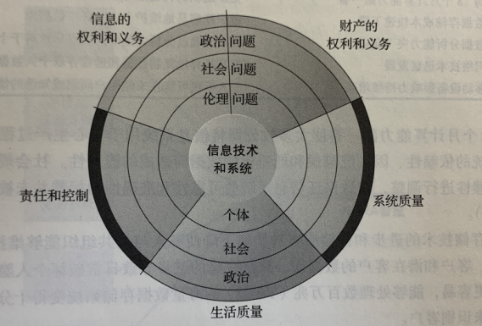
图4-1 信息社会中商业伦理、社会和政治问题的关系
新信息技术的引入产生了连锁反应，引发了必须在个体、社会和政治层面解决的新的商业伦理、社会和政治问题。这些问题有五个道德维度:信息的权利和义务、财产的权利和义务、系统质量、生活质量以及责任和控制。

Slide 13
4.1.2 Five Moral Dimensions of the Information Age 信息时代的五个道德维度
Information rights and obligations 信息权利和义务，即个体和组织相对于他们自己来讲具有什么样的信息权利？他们能保护什么？
Property rights and obligations 财产的权利和义务，即相对于传统的知识产权，在数字社会中如何进行保护？在数字环境中，跟踪和追究所有权是很难的，而忽视这些产权却很容易。
Accountability and control 责任和控制，即对于个体和集体的信息、产权的伤害，谁能以及谁要负起责任和义务？

Slide 14
4.1.2 Five Moral Dimensions of the Information Age 信息时代的五个道德维度
System quality 系统质量，即为保护个人的权利和社会的安全，我们需要什么样的数据标准与系统质量？
Quality of life 生活质量，即在以信息和知识为基础的社会中，应当保留什么样的价值观？我们应当保护哪些机构免受伤害？新的信息技术支持什么样的文化价值和实践？

Slide 15
4.1.3 Key Technology Trends That Raise Ethical Issues 引起商业伦理问题的关键技术趋势
Computing power doubles every 18 months 计算能力每18个月翻一番->更多组织的关键运行依赖计算机系统
Data storage costs rapidly decline 数据存储成本迅速下降->组织能容易地维护个人的详细数据库
Data analysis advances 数据分析能力突飞猛进->公司能通过分析大量个人信息形成对于个人行为的详细描述
Networking advances 网络技术迅猛发展->能更容易地复制数据和远程存取个人数据
Mobile device growth impact 移动设备影响力持续增强->个人手机能在未经用户同意或知悉的情况下被跟踪

Slide 16
Advances in Data Analysis Techniques
数据分析能力突飞猛进
Profiling 分析
  Combining data from multiple sources to create dossiers of detailed information on individuals 结合来自多个来源的数据，创建个人详细信息档案
Nonobvious relationship awareness (NORA) – Combining data from multiple sources to find obscure hidden connections that might help identify criminals or terrorists 不明显关系认知(NORA) -结合来自多个来源的数据，寻找可能有助于识别罪犯或恐怖分子的隐藏的联系

Slide 17
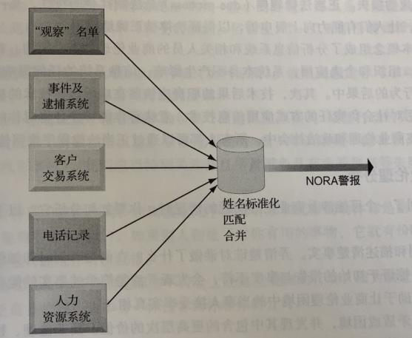
图4-2 不明显关系认知（NORA）
NORA可以从各种不同的来源获取关于人员的信息，并发现这些信息之间复杂的、隐藏的联系。例如，若一个赌场工作申请人和一个已知的罪犯共用一个电话号码，NORA就会发现这一联系，并向赌场的人事招聘管理者发出警报。

Slide 18
信息社会的商业伦理
4.2

Slide 19
4.2.1 Basic Concepts: Responsibility, Accountability, and Liability 基本概念:职责、问责和法律责任
Responsibility 职责
  Accepting the potential costs, duties, and obligations for decisions 接受决策的潜在成本、责任和义务
Accountability 问责
  Mechanisms for identifying responsible parties 有一个机制存在，用以确定谁该采取行动和谁来负责

Slide 20
4.2.1 Basic Concepts: Responsibility, Accountability, and Liability 基本概念:职责、问责和法律责任
Liability 法律责任
  Permits individuals (and firms) to recover damages done to them 允许个人(和公司)获得所受损害的赔偿
Due process 正当法律程序
  Laws are well-known and understood, with an ability to appeal to higher authorities 法律为人所知和理解，让人们有能力向上级部门申诉

Slide 21
4.2.2 Ethical Analysis 商业伦理分析
Five-step process for ethical analysis 商业伦理分析的五个步骤
1. Identify and clearly describe the facts 识别和描述清楚事实。谁对谁做了什么？何时、何地和如何做的？
2. Define the conflict or dilemma and identify the higher-order values involved 明确矛盾或困境，并发现其中包含的更高层次的价值。纠纷的当事人总是声称要追求更高的价值（即自由、隐私、产权保护和自由企业制度等）。如组织更高效、成本更低与个人隐私之间的矛盾。
3. Identify the stakeholders 确认利益相关者
4. Identify the options that you can reasonably take确定你有理由采取的方案
5. Identify the potential consequences of your options确定你的方案的潜在后果

Slide 22
4.2.3 Candidate Ethical Principles
可选的商业伦理原则
Golden Rule 黄金法则
  Do unto others as you would have them do unto you 己所不欲，勿施于人
Immanuel Kant’s Categorical Imperative 伊曼努尔·康德的伦理学原则
  If an action is not right for everyone to take, it is not right for anyone 如果采取这个行动对每个人来说是不对的，那么任何人就不得采取这个行动
  If an action is right only for me, think about impact on others first 如果一项行动只对我是正确的，那么首先要考虑对他人的影响
Slippery Slope Rule 光滑的斜坡规则
  If an action cannot be taken repeatedly, it is not right to take at all 如果不能重复采取一个行动，那就根本不应该去做

Slide 23
4.2.3 Candidate Ethical Principles
可选的商业伦理原则
Utilitarian Principle 功利原则
  Take the action that achieves the higher or greater value 采取能实现更高或更大的价值的行动
Risk Aversion Principle 回避风险原则
  Take the action that produces the least harm or potential cost 采取最小伤害或最小潜在成本的行动
Ethical “No Free Lunch” Rule 伦理上的“没有免费的午餐”规则
  Assume that virtually all tangible and intangible objects are owned by someone unless there is a specific declaration otherwise 非有特别明确的声明，否则假定几乎所有有形和无形的物体都归其他某人所有

Slide 24
4.2.4 Professional Codes of Conduct
专业行为守则
Promulgated by associations of professionals 由专业人士协会颁布
American Medical Association (AMA) 美国医学协会
American Bar Association (ABA) 美国律师协会
Association for Computing Machinery (ACM) 美国计算机协会
Promises by professions to regulate themselves in the general interest of society 商业伦理守则是专业人士在社会公共利益面前用以规范他们自己的承诺。
例如，避免伤害他人、尊重产权（包括知识产权）和尊重隐私，就包含在计算机协会的商业伦理和专业行为守则中，作为从业人员的一般道德要求。

Slide 25
4.2.5 Real-World Ethical Dilemmas
现实中的商业伦理困境
One set of interests pitted against another 一群人的利益与另一群人的利益相对立
Examples 例子
  Monitoring employees: Right of company to maximize productivity of workers versus workers’ desire to use Internet for short personal tasks 监控员工:公司希望减少生产力的流失；员工认为他们应当可以用电子邮件代替电话处理一些小的个人事务
  Facebook provides useful services for users but monitors user behavior and sells information to advertisers and app developers Facebook为用户提供服务，但同时监控用户行为，并向广告商和应用程序开发者出售信息

Slide 26
为什么现代信息系统技术和互联网对个人隐私与知识产权保护而言是挑战
4.3

Slide 27
4.3.1 Information Rights: Privacy and Freedom in the Internet Age
信息权利:互联网时代的隐私与自由
1. Privacy 隐私
Claim of individuals to be left alone, free from surveillance or interference from other individuals, organizations, or state; claim to be able to control information about yourself 个人独处的要求，是不受他人或相关组织包括国家的干扰和监督的诉求；能够控制自己的信息。

Slide 28
4.3.1 Information Rights: Privacy and Freedom in the Internet Age
信息权利:互联网时代的隐私与自由
2. In the United States, privacy protected by: 在美国，隐私受到宪法保护:
  First Amendment (freedom of speech and association)《美国宪法第一修正案》保障言论和结社自由
  Fourth Amendment (unreasonable search and seizure)《美国宪法第四修正案》保护公民免受不合理的搜查、占有个人文件和家庭，同时保护正当的法律程序
  Additional federal statues (e.g., Privacy Act of 1974) 其他联邦法律，如1974年《隐私法案》规范了联邦政府收集、使用和披露信息的行为。

Slide 29
4.3.1 Information Rights: Privacy and Freedom in the Internet Age
信息权利:互联网时代的隐私与自由
3. Fair information practices 公平信息规范（FIP）
  Set of principles governing the collection and use of information 关于个人信息收集和使用的一系列管理制度
  Basis of most U.S. and European privacy laws 大多数美国和欧洲隐私法律的基础
  Used to drive changes in privacy legislation 用来推动隐私立法的变化
  FIP的理念基础是信息记录持有者和个体间的利益相互依存

Slide 30
4.3.1 Information Rights: Privacy and Freedom in the Internet Age
信息权利:互联网时代的隐私与自由
3. 公平信息规范（FIP）推动了隐私相关立法
COPPA Children’s Online Privacy Protection Act《儿童网络隐私保护法案》
Gramm-Leach-Bliley Act《格雷姆-里奇-比利雷法案》
(forces financial institutions to explain information-sharing practices to customers and to safeguard sensitive data) 要求金融机构向客户解释信息共享的做法，并保护敏感数据
HIPPA (Health Insurance Portability and Accountability Act)《健康保险流通与责任法案》

Slide 31
4.3.1 Information Rights: Privacy and Freedom in the Internet Age
信息权利:互联网时代的隐私与自由
4. FTCFIP principles 公平信息规范的原则
In 1998, the Federal Trade Commission (FTC) restated and extended the original FIP to provide guidelines for protecting online privacy. 1998年，联邦贸易委员会(FTC)重申并扩展了最初的FIP，以提供保护在线隐私的指导方针
Notice/awareness (core principle) 告知/提醒（核心原则）。网站在收集信息前，必须公开其信息操作过程，包括收集者的身份，数据用途，数据其他接收者，收集性质（主动/被动），自愿或被要求的状态，拒绝的后果，保护数据保密性、完整性和质量的步骤。
Choice/consent (core principle) 选择/同意（核心原则）。必须要有一个选择机制，允许用户选择他们的信息如何用于支持交易处理外的第二个目的，包括内部应用和传给第三方的应用。

Slide 32
4.3.1 Information Rights: Privacy and Freedom in the Internet Age
信息权利:互联网时代的隐私与自由
4. FTCFIP principles FTCFIP原则
Access/participation 获得/参与。用户应该可以用一个及时的并不昂贵的处理过程评价和辩驳他们被收集的信息的正确性与完整性。
Security 安全。数据收集必须采取可靠的步骤，保证用户信息的正确性和安全性，防止非授权应用。
Enforcement 增强。必须有一种机制强行推行FIP原则，包括自我规范、能够保护用户合法权益的立法或联邦法令和法规。

Slide 33
1. EU General Data Protection Regulation (GDPR) 欧盟数据保护指令
  1998年10月25日，欧盟委员会关于数据保护的指令开始生效，并将隐私保护扩散至欧盟各国。
  Requires unambiguous explicit informed consent of customer 任何公司在合法使用客户信息前，必须获得客户的知情同意，客户有权存取和修正这些信息，并要求公司不再收集更多的数据。
  EU member nations cannot transfer personal data to countries without similar privacy protection 欧盟成员国不能将个人数据传送到没有相似隐私保护规则的国家
  Applies across all EU countries to any firms operating in EU or processing data on EU citizens or residents 2012年1月，欧盟颁布了关于数据保护规则的新条例，新条例适用于所有在欧洲提供服务的公司。

Slide 34
1. EU General Data Protection Regulation (GDPR) 欧盟数据保护指令
  2014年，欧洲议会通过扩展用户对互联网更大的控制权，对隐私政策的重大改变给予强烈的支持。
  Strengthens right to be forgotten 强化被遗忘的权利，谷歌不得不对超过20万人要求从其搜索引擎中删除个人信息的请求做出回应。
  Privacy Shield: All countries processing EU data must conform to GDPR requirements 隐私保护范围:所有处理EU数据的国家必须符合GDPR的要求
  Heavy fines: 4% of global daily revenue 高额罚款:如果滥用PII（personally identifiable information），将被处以2000万美元以下的罚款或该组织全球收入的4%以下的罚款。

Slide 35
2. Internet Challenges to Privacy
互联网对隐私的挑战
  1. Cookies
  Identify browser and track visits to site Cookies可以识别访问者的网络浏览器软件，并跟踪访问者在这个网站上的访问活动。
  2. Web beacons (web bugs) 网络信标（也被称为网络爬虫）
  Tiny graphics embedded in e-mails and web pages 电子邮件和网页中嵌入的小的软件程序
  Monitor who is reading email message or visiting site 监视谁正在阅读电子邮件或访问网站

Slide 36
2. Internet Challenges to Privacy
互联网对隐私的挑战
  3. Spyware 间谍软件
  Surreptitiously installed on user’s computer 偷偷安装在用户的电脑上
  May transmit user’s keystrokes or display unwanted ads 可以给其他计算机报告用户在互联网上的活动或给用户推送横幅广告和其他未经请求的内容
  4.Google services and behavioral targeting 谷歌服务和行为定位
  在用户从一个网站转向另一个网站时也会标识该用户，便于向用户推送展示广告和旗帜广告。

Slide 37
2. Internet Challenges to Privacy
互联网对隐私的挑战
  5. The United States allows businesses to gather transaction information and use this for other marketing purposes. 美国允许企业收集交易信息，并将其用于其他营销目的。
  6. Opt-out v s. opt-in model 选择性退出与选择性加入模式
  知情同意的选择性退出允许企业收集个人信息，除非用户特别提出不能收集相关数据。
  知情同意的选择性加入，禁止企业收集任何个人信息，除非用户特意选择同意信息的手机和应用。这里默认的选择是不收集用户信息。

Slide 38
2. Internet Challenges to Privacy
互联网对隐私的挑战
  7. Online industry promotes self-regulation over privacy legislation. 网络广告行业成立了网络隐私联盟，开发了一系列隐私保护指南，鼓励联盟成员自律。
  Complex/ambiguous privacy statements 复杂/模棱两可的隐私声明
  Opt-out models selected over opt-in 选择性退出模式高于选择性进入模式
  Online “seals” of privacy principles 在线“封印”隐私原则

Slide 39
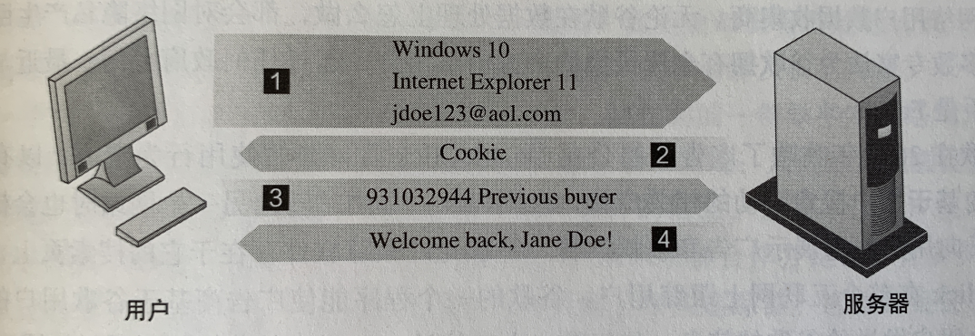
图4-3 Cookies如何识别网页访问者
1. Web服务器读取用户的Web浏览器，并确定操作系统、浏览器名称、版本号、Internet地址和其他信息。
2. 用户的浏览器接收服务器传送的一个包含用户身份信息的小的文本文件（称为cookie），并将其存储在用户的计算机硬盘上。
3.当用户再次访问该网站时，网站服务器会查找以前存储在用户计算机上的cookie的内容。
4. Web服务器读取cookie，识别访问者，并调用用户的数据。

Slide 40
3. Technical Solutions 技术解决方案
Solutions include: 解决方案包括:
  Email encryption 加密电子邮件
  Anonymity tools 匿名使用电子邮件或浏览网页
  Anti-spyware tools 反间谍工具
Overall, technical solutions have failed to protect users from being tracked from one site to another 总体而言，技术解决方案未能保护用户避免从一个网站到另一个网站的被跟踪
  Browser features 浏览器特性
    “Private” browsing “私人”浏览器加密软件
    “Do not track” options “不跟踪”选项
    对那些选择了“不跟踪”浏览器选项的用户而言，他们的浏览器会发送申请给网站，要求自己的行为不被跟踪，但是网站并没有义务满足浏览者不被跟踪的请求。目前，网络广告业还没有对如何应对不跟踪要求达成一致意见，同时也没有立法要求网站停止跟踪。

Slide 41
4.3.2 Property Rights: Intellectual Property
财产权:知识产权
  Intellectual property 知识产权
    Tangible and intangible products of the mind created by individuals or corporations 由个人或公司创造的有形和无形的资产
  Protected in four main ways: 保护主要有四种方式:
    Copyright 版权（是一种法定授权，以保护知识的创造者，在他们活着的时期和过世后的70年内，其作品不被其他人复制或用作其他任何目的）
    Patents 专利（是指给予专利所有者对其发明背后的思想的独家垄断20年的保护期）
    Trademarks 商标（是市场上用来区分产品的标志、符号和图像）
    Trade secrets 商业机密（任何知识性的工作成果，如公式、仪器装置、专利或数据汇编，用于商业目的且没有公布于众的，均可以归为商业机密）

Slide 42
Challenges to Intellectual Property Rights
对知识产权的挑战
  Digital media different from physical media 数字媒体不同于传统的书籍、期刊和其他纸质媒体
    Ease of replication 易于复制
    Ease of transmission (networks, Internet) 传输的便捷性(网络、互联网)
    Ease of alteration 容易被替代
    Compactness 兼容性，使得盗版很容易
    Difficulties in establishing uniqueness 难以建立独特性
  Digital Millennium Copyright Act (DMCA)
  1998年《数字千年版权法》，履行了《世界知识产权组织版权条约》，使得规避版权保护的技术基础成为非法。互联网服务提供商一旦发现版权有问题，就必须在其网站上撤下版权的侵权人。

Slide 43
原创七宗罪
2017年4月20日郑渊洁在2017中国知识产权保护高峰论坛的演讲

Slide 44
盗版
  2011年3月4日夜间，读者向我举报北京通州—印刷厂正在印刷侵犯我著作权的盗版书。我和助理趁着夜色潜入那家有营业执照的印刷厂，看到印刷机上正在盗印《皮皮鲁总动员》。我对印刷机旁的人说，这是我的书。他说怎么是你的书，是张老板的书。我拿起印刷机旁的盗版书前勒口上的我的照片给他看。他愣了片刻，说你等会儿。
  转眼我的身边出现了十几个手持铁棍的小伙子，将我团团围住。这时我才明白英雄不是谁都能当的。幸亏为了和北京的交通拥堵怼，我平时外出戴纸尿裤，否则当时我肯定吓得尿了裤子。
  还是我的助理机智，她偷偷拿出手机发微博向北京市公安局的官微平安北京求助。只短短的八分钟，十余辆警车从天而降，包围了那印刷厂。当时我的感受是，作为作家作为原创者，当我的知识产权被盗版书商侵犯时，警察为我撑腰保护我。我对那些手持铁棍的人说，还不双手抱头蹲下?

Slide 45
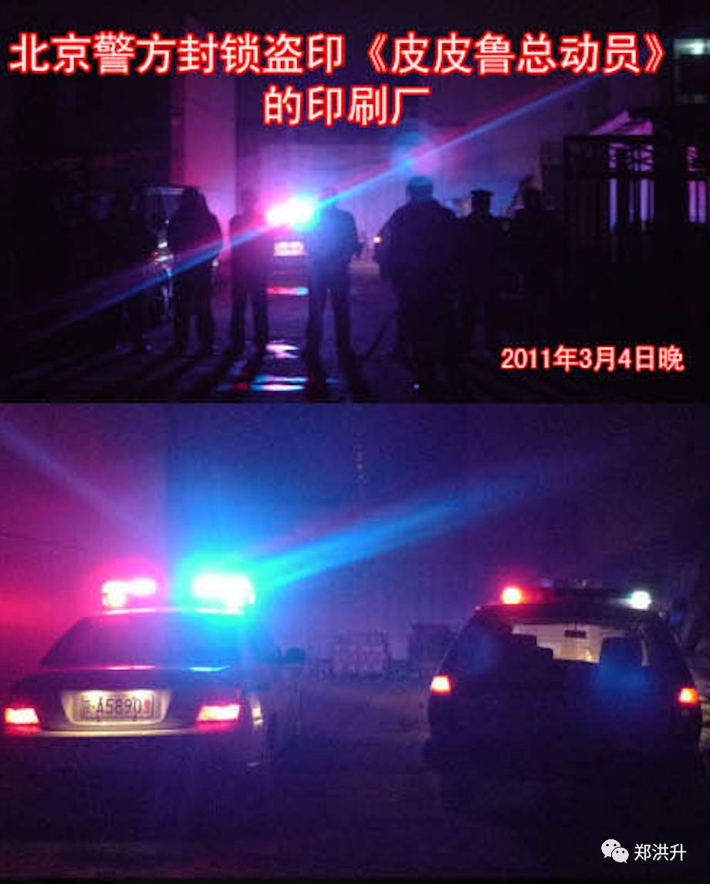
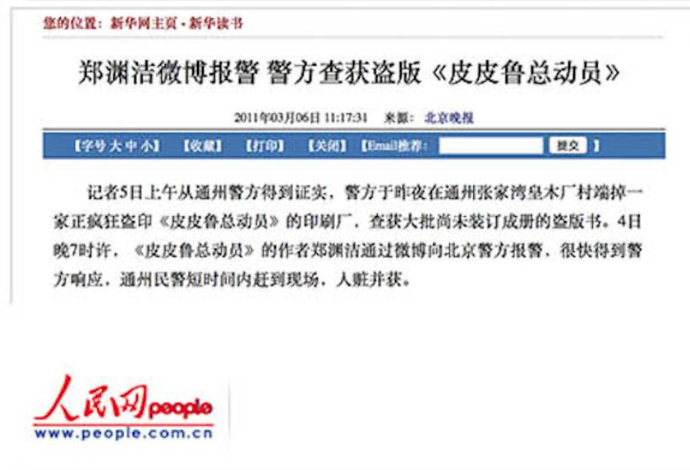
盗版

Slide 46
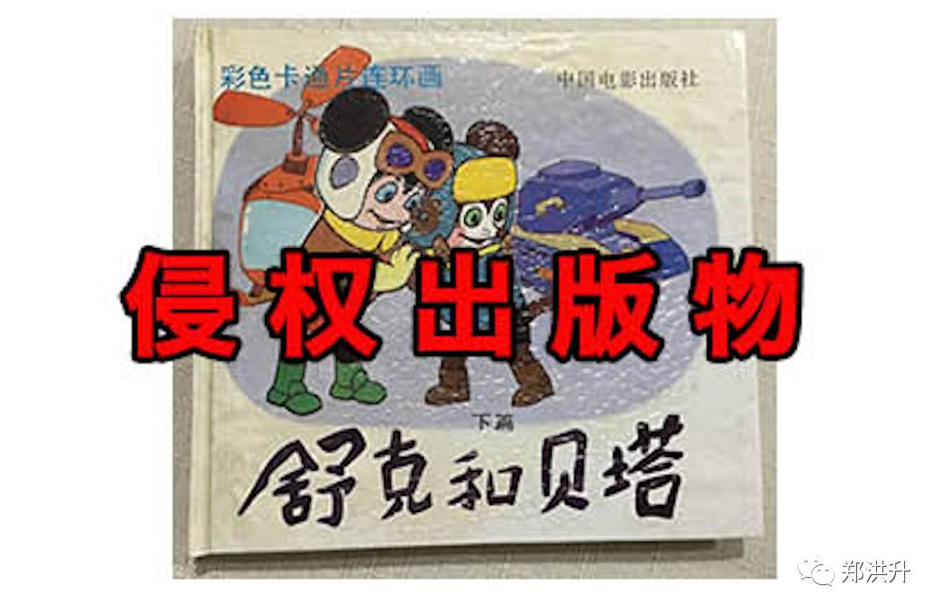
演绎作品侵权
  上个世纪八十年代，上海美术电影制片将《舒克和贝塔》拍摄成动画片后，他们未经我授权，根据动画片出版连环画图书，发行量非常大。

Slide 47
演绎作品侵权
  《著作权法》规定，演绎作品的著作权人根据演绎作品再改编成其他形态的作品，需要原著作者授权。
  由于当时的知识产权保护力度不够大，我维权成效低。由此，我不再授权影视制作方将我的作品改编成动画片。我有703个IP，假如当时知识产权保护到位，会有那么多外国动画片称霸我们的荧屏?
  2016年6月，上海美术电影制片厂又将根据动画片《舒克和贝塔》改编的连环画交给两家特别著名的出版集团出版发行，这次索性连我享有的著作权中的人身权利也剥夺了，抹杀了我的署名权，甚至换上别人的名字。

Slide 48

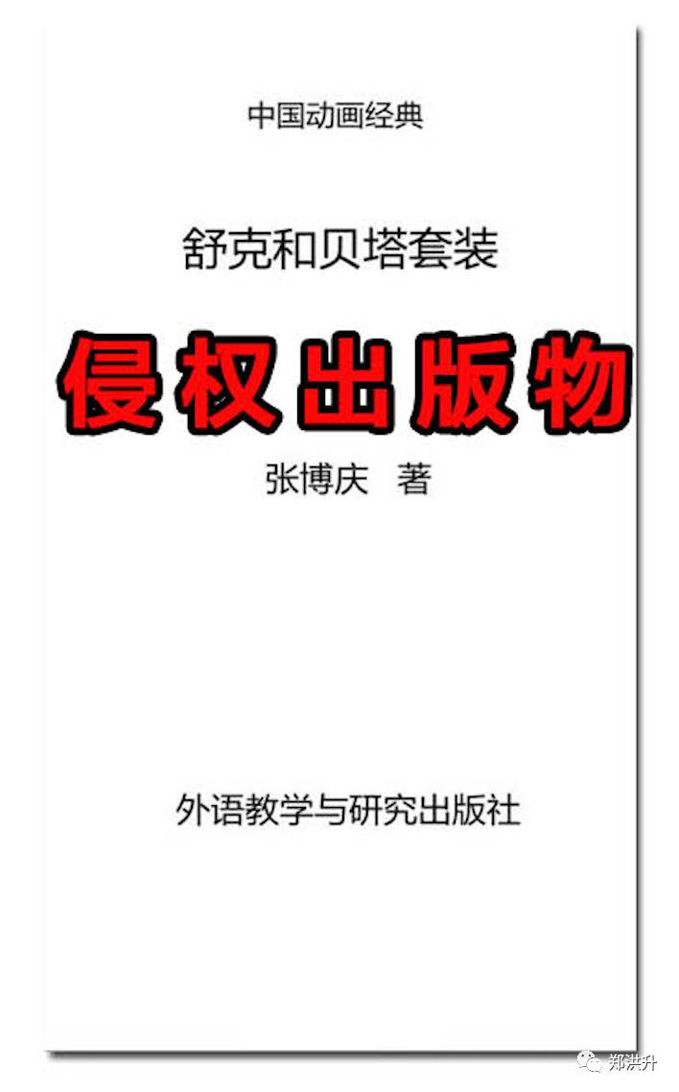
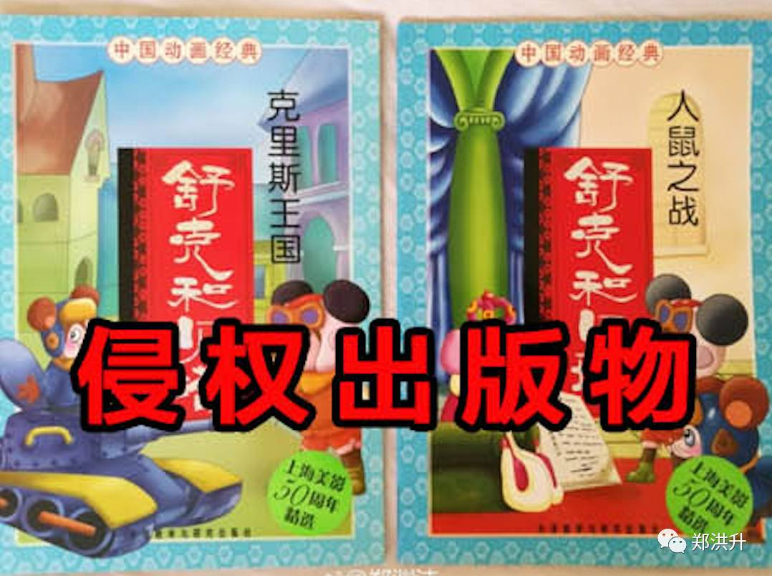
演绎作品侵权

Slide 49

演绎作品侵权
  这次国家版权局出面保护了我的知识产权，国家版权局认定侵权成立，销毁出版物，侵权方向我赔偿数十万元。国家版权局还为此召开著作权法专家研讨会，法律专家认为演绎作品的著作权人根据演绎作品再改编成其他形态的作品，必须经原著作者授权，原著作者享有署名权和经济报酬权。
  这次维权成功后，我对将我的作品改编成影视作品没有了后顾之忧，我开始大规模授权影视机构拍摄我的作品。

Slide 50
出版社隐瞒印数
  我收到一封小读者来信，她告诉我，她的爸爸是印刷厂的负责人，我的书的版权页上显示的印数不是真实印数，是大大缩水的印数。她还将真实印数的印制单复印给我。大家现在知道我为什么视小读者来信为珍宝还买房子给它们住了吧?
  我给出版社社长打电话。他说绝对不可能。当我将真实印数向他披露到个位数时，他只能承认并开始向我转账。那时银行规定每天转账有限额。这样的转帐持续了很多天，我都被转烦了。

Slide 51
出版社隐瞒印数
  我统计了一下，在我写作以来和我合作过的所有出版机构中，被我发现隐瞒印数并向我支付了隐瞒印数版税的出版机构，占60%。我想，不会只有我一位作者遭遇了正规出版社隐瞒印数。希望所有原创者睁大你的眼睛看紧你的作品的真实印数，这才是理财，不要总盯着房价。
  我还希望立法者出台严惩出版社向作者隐瞒印数的法规。同时希望出版社诚信经营。如果您连作家应得的版税都盗窃，读者能从您出版的图书中看到好书?
  我送给对作者隐瞒印数的出版社三句话:出版社应该是尊重知识产权的模范。没有不透风的墙。纸里包不住火。

Slide 52
抄袭剽窃
  自我写作以来，我的作品多次被抄袭和剽窃，在九十年代的每期《童话大王》月刊上，几乎都有律师根据小读者举报的关于抄袭我的作品的声明。
  1999年第4期《科幻世界》刊登了署名“姜春龙”的抄袭我的《大灰狼罗克》第177集《复活的木乃伊》的抄袭之作，除了作者姓名和题目更改为《纸器时代》外，其他一字未改。这篇抄袭之作还被《青年文摘》等数十家报刊转载。抄袭比盗版还无耻，盗版起码还保留作者姓名。

Slide 53
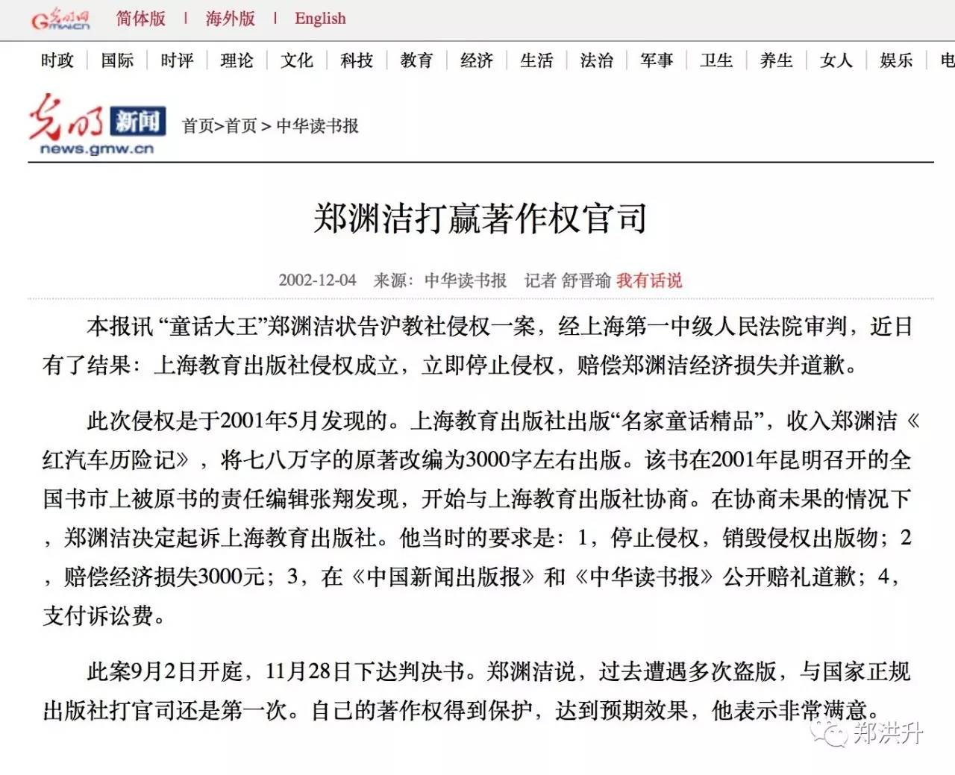
抄袭剽窃
  另一种剽窃是某些没有写作能力的“名家”以主编身份坐享其成汇编别人的作品。有的连授权都不要，有的居心叵测给作者发函，先祝贺作者的作品荣幸的入选《中国优秀童话选》，如果作者五天之内不回函，就表示授权了。他的函别有用心在第四天寄出。
  2001年5月，上海教育出版社未经我授权，将我的作品《红汽车历险记》收入该社出版的《名家童话精品》一书。我起诉至上海市第一中级人民法院。2002年11月28日，上海一中院判决上海人民教育出版社侵权成立，立即停止侵权，赔偿经济损失并道歉。

Slide 54
商标侵权
  我1981年创造了文学角色皮皮鲁和鲁西西。我意识到皮皮鲁和鲁西西由于影响大而有了商业价值，可能被没有诚信的商家用于不正当竞争，还可能在我的读者中造成混淆。于是我从1993年起开始为皮皮鲁和鲁西西等文学角色注册商标。每个商标注册费3000元。
  但是我很快发现，花3000元给皮皮鲁注册了一个商标并非就能保护，商标有四十多个门类，你必须每个都注册，才能全面保护。例如我注册了教育类皮皮鲁商标，并不妨碍别人注册矿石矿砂第6类皮皮鲁商标。除非你把所有种类都注册了，这需要大约13万元。皮皮鲁和鲁西西和舒克贝塔全注册就是52万元。花52万元并非一劳永逸，十年后您还得续展，再交52万元。这些商标，如果您不使用还不行，三年不使用商标局就可以收回。事实上，我从上个世纪九十年代开始开发皮皮鲁衍生产品，和商标三年不使用收回的政策有关。我注册了皮皮鲁商标，必须使用，否则三年不使用就被收回了。

Slide 55
商标侵权
  咱们设想—下这样的场面，我在写作《童话大王》月刊的同时，还要经营四十多个种类的皮皮鲁商品，其中有的我无法胜任，比如商标第13类枪支弹药，我如何生产和销售枪支弹药?
  后来我听说如果皮皮鲁被国家商标局认定为驰名商标就可以不用所有四十多类都注册了。是驰名商标，别人就不能注册任何门类了。我问商标代理公司如何认定驰名商标?代理公司说交60万元就可以。我问60万元干什么?对方说其中30万是代理公司留下，另外30万元公关用。我问公谁的关?他们说你懂的。我不懂。我以小人之心度君子之腹一回，这里是否有寻租空间?希望有关巡视组多回头看几次。
  驰名商标认定了并非一劳永逸，十年后重新认定。再交给商标代理公司60万元。

Slide 56
商标侵权
  这对于一位原创了有知名度的文学角色的作家来说，是他无法胜任的维权工作，他怎么可能又是作家又是军火商又是矿山机械商又是轮胎商又是餐饮经营者又是护肤品经营者又是医疗器械商又是兽医兽药管理者经营者?
  2017年3月1日，最高人民法院出手保护知识产权的重拳，在商标授权确权时，有知名度的作品角色的当事人主张权利时，人民法院予以支持!这是中国知识产权保护领域里程碑式的进步。
  近年来，不断有读者和媒体记者询问我是否在郑州开了一家皮皮鲁餐厅，还有读者在那家餐厅吃出了头发向我投诉。这家餐厅在2004年4月6日恶意抢注了第3302660号皮皮鲁商标。
  2017年2月23日，我向国家商标局递交了宣告第3302660号皮皮鲁商标无效的申请。国家知识产权局《中国知识产权报》记者闻讯赶来采访我并报道，让我感受到国家对保护知识产权的重视。

Slide 57
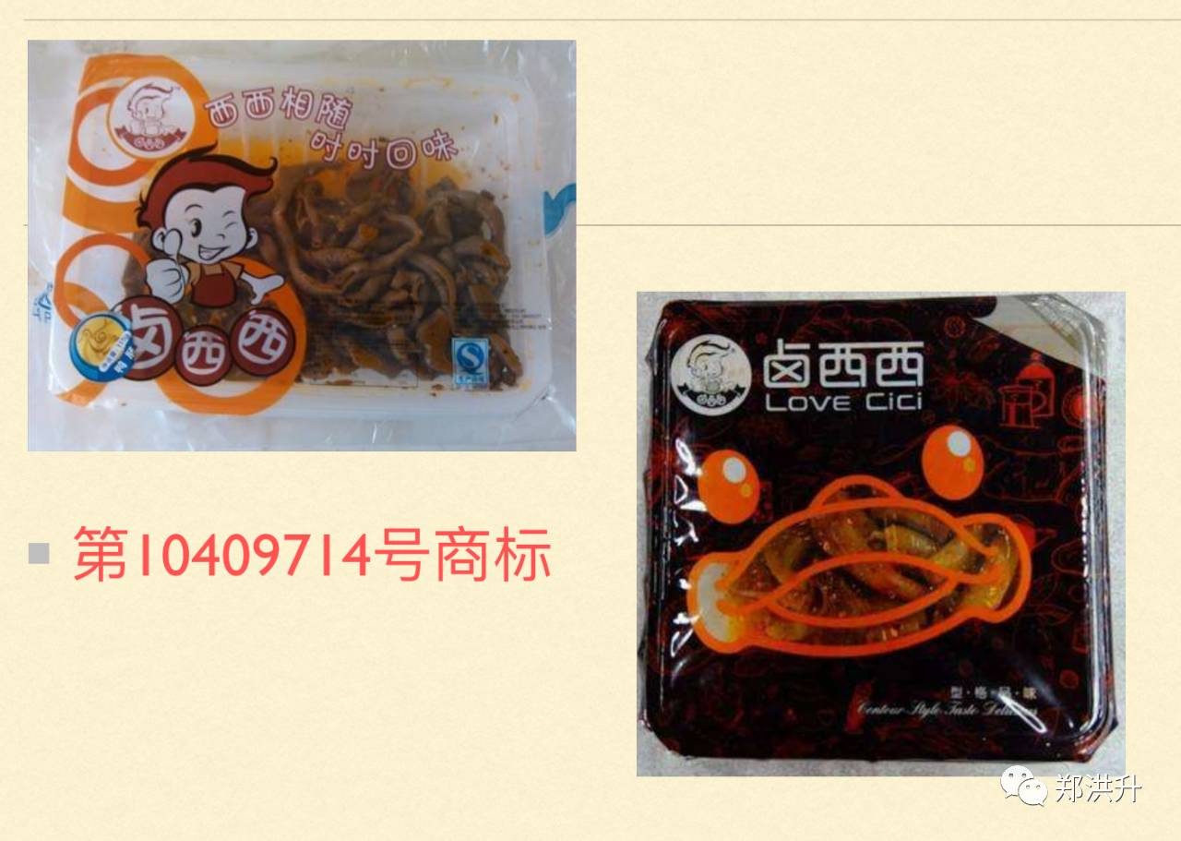
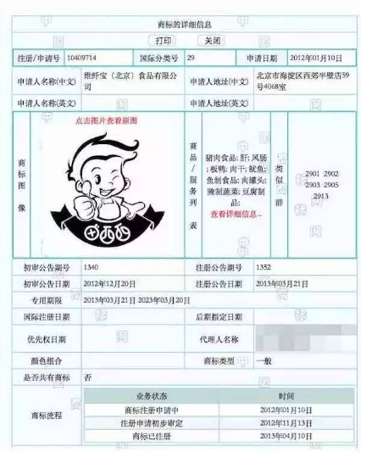
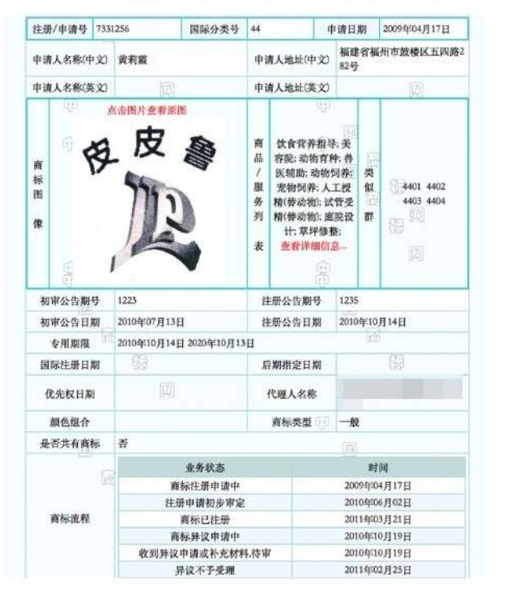
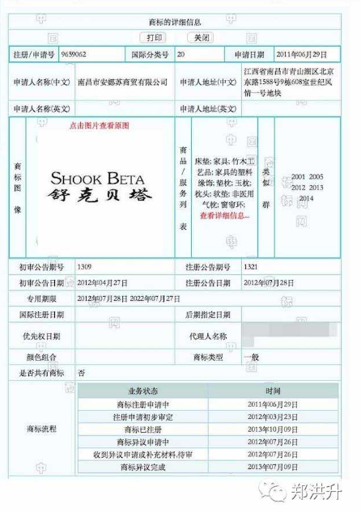
商标侵权

Slide 58
商号侵权
  总是有朋友对我说，你又在广东开了公司?又在东北开了公司?全国有无数未经我授权用皮皮鲁和鲁西西命名的公司。这属于不正当竞争，给读者消费者造成混淆。
  《反不正当竞争法》于2018年01月01日正式实施。其中第六条规定“经营者不得实施下列混淆行为，引人误认为是他人商品或者与他人存在特定联系”。（一）擅自使用与他人有一定影响的商品名称、包装、装潢等相同或者近似的标识；（二）擅自使用他人有一定影响的企业名称（包括简称、字号等）、社会组织名称（包括简称等）、姓名（包括笔名、艺名、译名等）；（三）擅自使用他人有一定影响的域名主体部分、网站名称、网页等；（四）其他足以引人误认为是他人商品或者与他人存在特定联系的混淆行为。

Slide 59
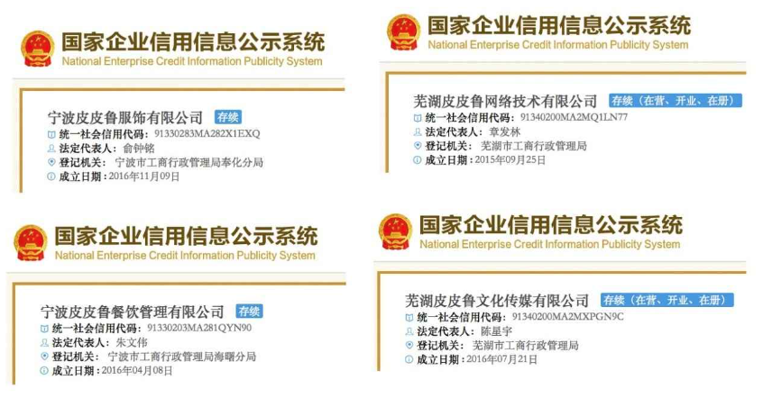
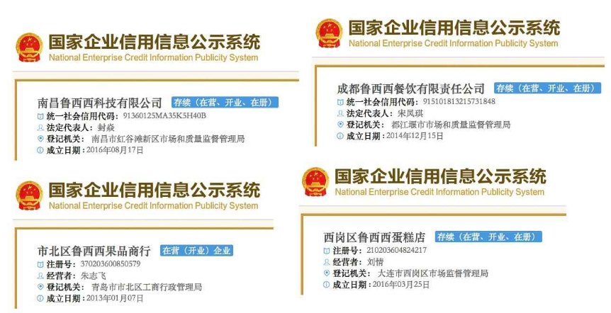
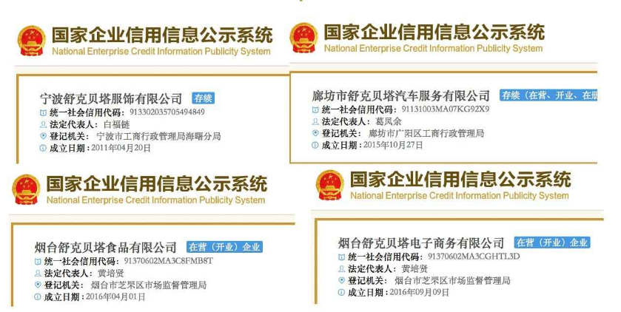
商号侵权

Slide 60
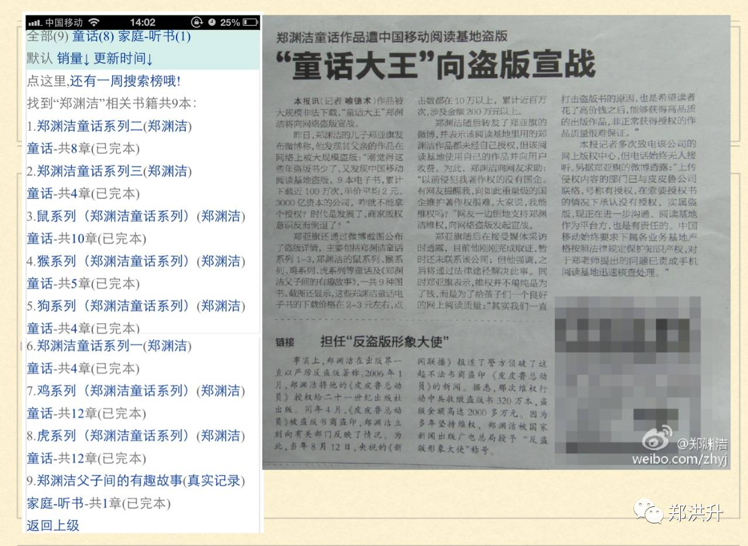
网络侵权
  2013年5月，读者向我举报中国移动手机阅读基地向用户收费提供我的作品。我维权。中国移动承认侵权，停止侵权，向我赔偿。

Slide 61
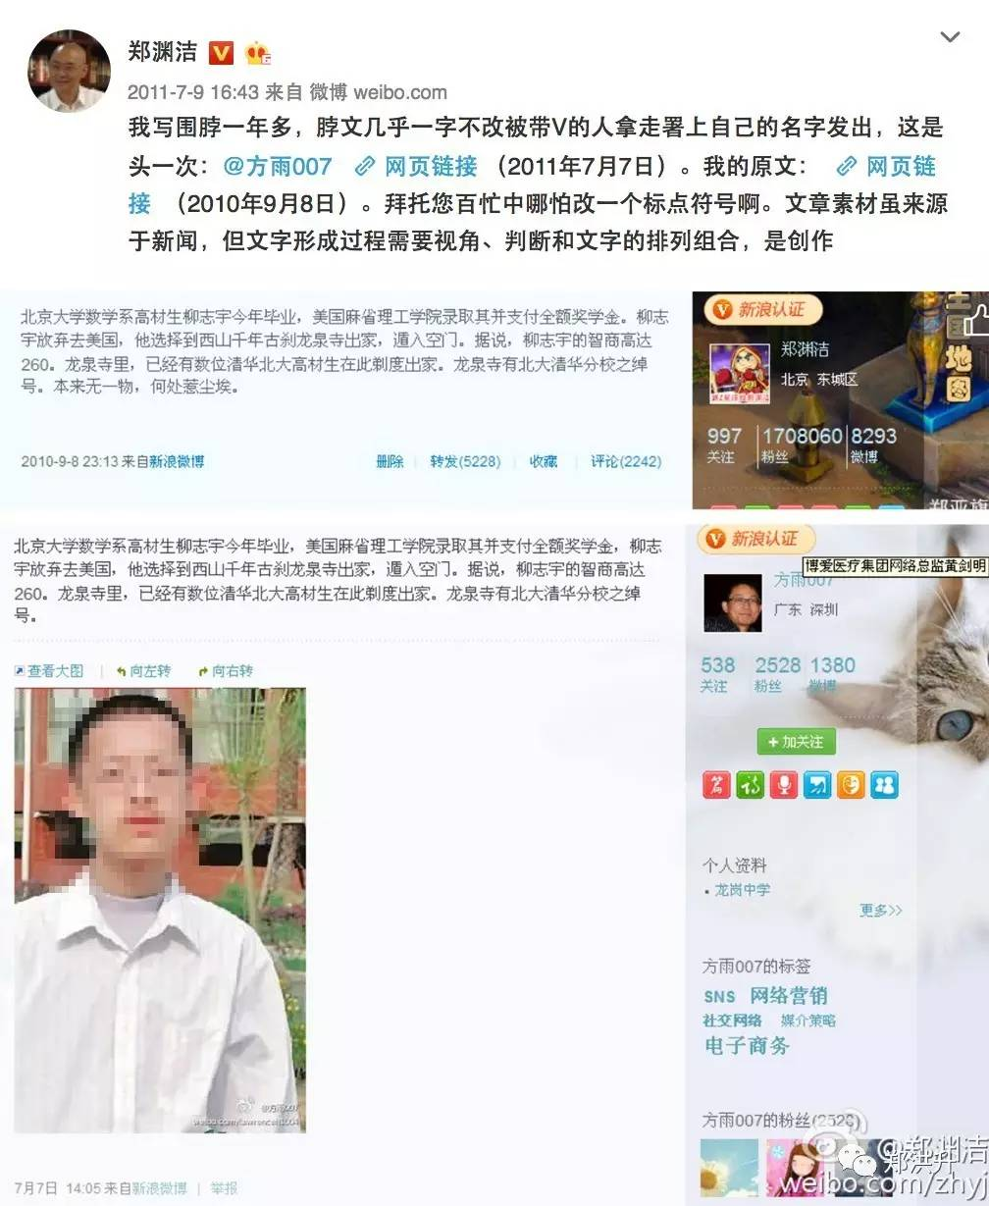
网络侵权
  一篇微博发出，很快就被他人复制粘贴到他的微博上重新发出。
  大家可能发现我的微博的内容越来越单一，大都是向读者介绍我的书。这是我防范微博侵权的无奈之举:我发现只有介绍我的书的微博不会被别人复制粘贴窃取。

Slide 62
后记
  这篇演讲被誉为中国原创者维权宣言。在这篇演讲发表后，中国商标和商号领域保护知识产权状况大幅改变。
  以下侵犯郑渊洁知识产权的商标被国家商标评审委员会宣告无效：
  2017年9月15日，上海美术电影制片厂侵犯郑渊洁知识产权注册的第14761540号“舒克贝塔”商标被国家商标评审委员会宣告无效。
  2018年4月24日，上海真巧贸易有限公司侵犯郑渊洁知识产权注册的第10012181号“贝塔”商标被国家商标评审委员会宣告无效。
  ……
  以下企业侵犯郑渊洁知识产权的商号也被各地市场监督管理局依法行政更改企业名称：
  2018年3月，郑州市8家“皮皮鲁西餐厅”因企业名称侵犯郑渊洁知识产权被郑州市场监督管理局依法责令更名。
  2018年9月4日，江苏“南京市秦淮区皮皮鲁宠物店”因企业名称侵犯郑渊洁知识产权被江苏南京市场监督管理局依法行政责令改名。
  ……

Slide 63
信息系统如何影响法律责任和义务以及日常生活质量
4.4

Slide 64
4.4.1 Computer-Related Liability Problems 与计算机相关的法律责任问题
If software fails, who is responsible? 如果软件失败，谁负责？
If seen as part of a machine that injures or harms, software producer and operator may be liable 如果将软件视为机器的一部分，如果机器对某人造成物理或经济上的伤害，那么软件制造商和操作人员可能要承担赔偿责任
If seen as similar to book, difficult to hold author/publisher responsible 如果与书籍相似，很难追究作者/出版商的责任（目前只要软件像书一样用来存储和显示信息，那么法院很难认定作者、出版社和销售商对书的内容负责）
If seen as a service, would this be similar to telephone systems not being liable for transmitted messages? 如果将软件视为一项服务，这是否类似于电话系统无需对传输的信息负责（因为它被认为是共同载体）?

Slide 65
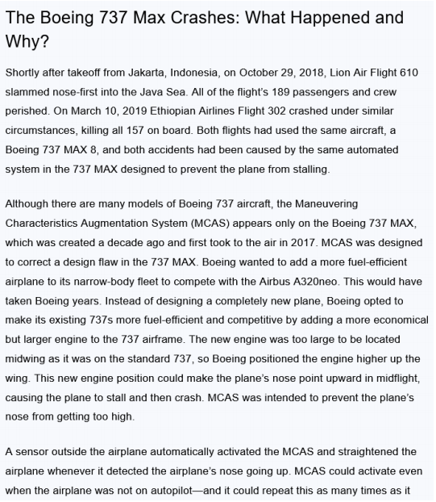
波音案例分析

Slide 66
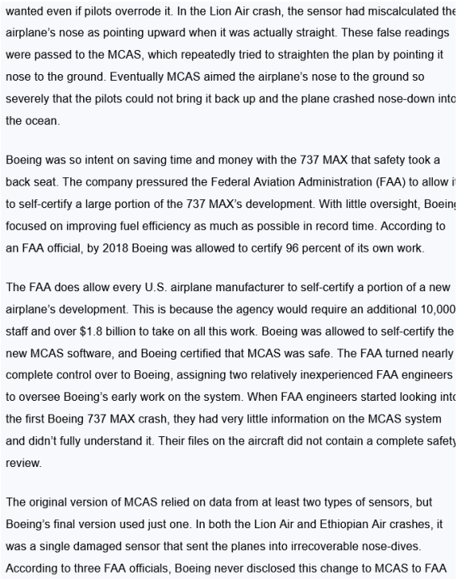

Slide 67
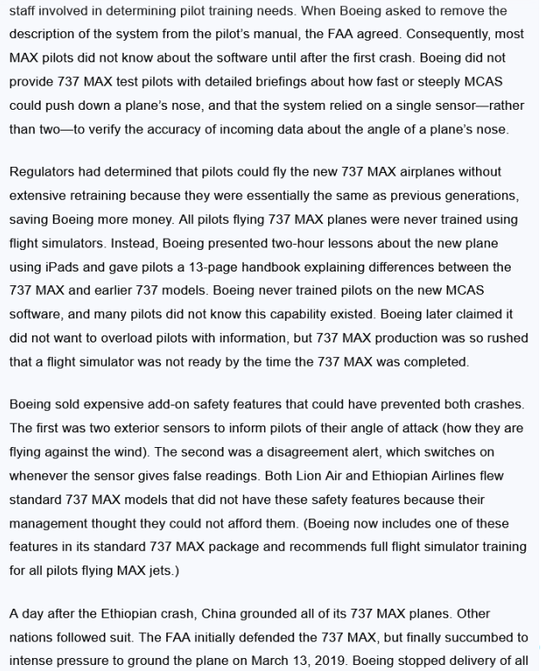

Slide 68
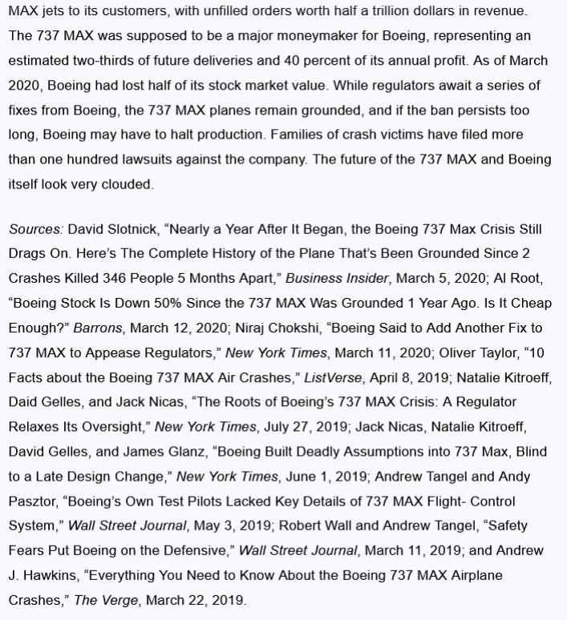

Slide 69
波音案例分析
2018年10月29日，从印尼雅加达起飞后不久，狮航610航班头朝下坠入爪哇海。189名乘客和机组人员全部遇难。2019年3月10日，埃塞俄比亚302航班遇到类似问题，157人遇难。两起事故的机型都是波音737 MAX8，起因都是由737 MAX上的自动系统造成的，该系统旨在防止飞机失速。
机动特性增强系统（maneuvering characteristics augmentation system，MACS）多年前就已创建，2017年首次升空。MACS主要为了纠正波音737的设计缺陷。波音公司希望在其窄体机队中增加一种更省油的飞机，以与空客A320neo竞争。波音不愿花钱造新的飞机，选择在737机身上增加一个更经济但更大的发动机。但是新发动机太大了，无法像标准737那样安装在机翼中部，因此波音将发动机安装在机翼上方。新的发动机位置可能会使飞机机头在飞行途中朝上，导致飞机失速，然后坠毁。MACS是为了防止飞机机头过于朝上。

Slide 70
波音公司如此专注于节省737 MAX的时间和金钱，以至于安全问题退居其次。该公司向联邦航空公司施压，要求允许其对737 MAX的很大一部分研发过程进行自我认证。在几乎没有监管的情况下，波音专注于在创纪录的时间内尽可能提高燃油效率。据美国联邦航空局的一名官员表示，到2018年，波音被允许对96%的工作进行自我认证。
波音自我认证MACS是安全的。
联邦航空局将几乎完全的控制权交给了波音公司，指派了两名相对缺乏经验的联邦航空局工程师监督波音公司在该系统上的早期工作。当美国联邦航空局的工程师开始调查第一起波音737 MAX坠机事故时，他们对MCAS系统知之甚少，也没有完全了解它。他们的飞机档案中没有完整的安全审查。
MACS至少要用到2种传感器，但是波音只用了一种。
在这两起事故中，都是由一个受损的传感器导致飞机发生无法挽回的俯冲。
埃塞俄比亚航班失事第二天，中国停飞了所有737 MAX飞机。其他国家也纷纷效仿。迫于压力，波音停止向其他客户继续出售737 MAX飞机。

Slide 71
The Boeing 737 MAX Crashes
波音737 MAX坠毁
1. a) What is the problem described in this case? 在这个案例中描述了什么问题？
b) Would you consider it an ethical dilemma? 你认为这是一个道德困境吗？
2. a) Describe the role of management, organization, and technology factors in the Boeing 737 MAX safety problems. 描述管理、组织和技术因素在波音737 MAX安全问题中所起到的作用。
b) To what extent was management responsible? 管理应在多大程度上负有责任?
3. Is the solution provided by Boeing adequate? 波音公司提供的解决方案是否足够?
4. What steps could Boeing and the FAA have taken to prevent this problem from occurring? 波音公司和联邦航空局可以采取什么措施来防止该问题的发生?

Slide 72

主观题
10分
1. a)在这个案例中描述的问题是什么?
b)你认为这是一个道德困境吗?
2. a)描述人员、组织和技术因素在波音737 MAX 安全问题中的作用。
b)管理层在多大程度上负有责任?
3. 波音公司提供的解决方案是否足够?
4. 波音公司和联邦航空局可以采取什么措施来防止这一问题的发生?
作答

Slide 73
1. a)在这个案例中描述的问题是什么? b)你认为这是一个道德困境吗?
a. 波音公司如此专注于在737 MAX上节省时间和金钱，以至于安全问题退居其次。该公司向美国联邦航空管理局(FAA)施压，要求允许其对737 MAX的大部分研发工作进行自我认证。在几乎没有监管的情况下，波音专注于在创纪录的时间内尽可能提高燃油效率。
b. 是的，波音737 Max坠机事件造成了道德困境。波音公司没有透露新系统的复杂性。

Slide 74
2.a)描述人员、组织和技术因素在波音737 MAX安全问题中的作用。 b)管理层在多大程度上负有责任?
a. MCAS的最初版本依赖于至少两种类型传感器的数据，但波音的最终版本只使用了一种传感器。在狮航和埃塞俄比亚航空两起坠机事件中，都是一个传感器受损导致飞机发生无法恢复的俯冲。据三名联邦航空局官员称，波音从未向参与确定飞行员培训需求的联邦航空局工作人员透露这一变化。当波音要求从飞行员手册中删除对该系统的描述时，美国联邦航空管理局同意了。因此，大多数MAX飞行员直到第一次坠机后才知道这个软件。
b.波音公司没有向737 MAX试飞员详细介绍MCAS能以多快或多陡的速度压下飞机机头，也没有说明该系统依赖一个传感器(而不是两个)来验证传入的关于飞机机头角度的数据的准确性。诉讼将最终决定管理层应负多大责任。

Slide 75
3.波音公司提供的解决方案是否足够?
不。所有737 MAX飞机都被停飞，该飞机和波音公司本身的未来都蒙上了阴影。所有驾驶737 MAX飞机的飞行员从未使用飞行模拟器进行训练。相反，波音使用ipad进行了两小时的新飞机课程，并向飞行员发放了一本13页的手册，解释737 MAX与早期737机型之间的区别。波音公司从未对飞行员进行过新的MCAS软件的培训，许多飞行员也不知道这种功能的存在。
4. 波音公司和联邦航空局可以采取什么措施来防止这一问题的发生?
首先，波音公司可以向联邦航空局充分披露移动引擎对飞行能力的影响，以及软件为解决失速问题所做的调整。他们本可以提供足够的培训、文件和模拟器软件，使飞行员能够安全驾驶飞机。

Slide 76
4.4.2 System Quality: Data Quality and System Errors
系统质量:数据质量和系统错误
  What is an acceptable, technologically feasible level of system quality? 什么是可接受的、技术上可行的系统质量水平?
    Flawless software is economically unfeasible 为追求完美的软件而付出极大的代价，这在经济上是不可行的，因为没有人能支付得起这样的产品。
  Three principal sources of poor system performance 系统性能差的三个主要原因
    Software bugs, errors 软件瑕疵和错误
    Hardware or facility failures 硬件或设备故障
    Poor input data quality (most common source of business system failure) 糟糕的输入数据质量(企业信息系统失败最普遍的原因)

Slide 77
4.4.3 Quality of Life: Equity, Access, Boundaries 生活质量:公平、互通和边界
  计算机和信息技术在带给我们好处的同时，也极有可能破坏我们的文化与社会价值观。
  1. Negative social consequences of systems 信息系统带来的消极的社会后果
  2. Big Tech: concentrating economic and political power 大型科技公司:集中经济和政治权力
    大型网络企业如谷歌、雅虎、苹果、亚马逊和微软等公司，已成为收集和分析所有民众个人信息的主导力量。
    自从2001年9月11日美国发生恐怖袭击事件后，联邦政府在《爱国者法案》以及后续秘密执行令的授权下，极大地拓展了使用私人信息的范围。
    从这个意义上看，信息使用权利更集中在少数私有寡头和大型政府机构手中。

Slide 78
4.4.3 Quality of Life: Equity, Access, Boundaries 生活质量:公平、互通和边界
  3. Rapidity of change: reduced response time to competition 变化的快速性:减少竞争的响应时间
    通常企业需要几年来适应竞争，但如今，更高效的全球市场减少了这种常规的社会缓冲。
    我们正在承受着发展“实时社会”的风险，连同“实时的工作”、“实时的岗位”和“实时的工作场所、家庭和假期”。
  4. Maintaining boundaries: family, work, and leisure 维护边界:家庭、工作和休闲
    传统的将工作与家庭和休闲时间分割的边界已弱化。
    智能手机爆炸式的增长和使用，只是增加了许多员工从不离开工作的感觉。
    当人们把休闲时间花在计算机上，就开始威胁到亲密的社会关系。在青少年中可能会导致有害的反社会行为，如网络欺凌。

Slide 79
4.4.3 Quality of Life: Equity, Access, Boundaries 生活质量:公平、互通和边界
  5. Dependence and vulnerability 依赖性和脆弱性
    企业、政府、学校和私人社团（如教堂）等，也越来越依赖信息系统，因而一旦系统失效，他们都将脆弱不堪。
  6. Computer crime and abuse 计算机犯罪及滥用
    Computer crime 计算机犯罪：是指通过使用计算机或者攻击计算机系统进行的非法行动。
    Computer abuse 计算机滥用：是涉及计算机的一系列行动，可能是合法的，但缺乏商业伦理。
    Spam 垃圾邮件：是由一个组织或个人发送给大量互联网用户的无用的电子邮件，展示给用户他们不感兴趣的产品或服务。
    CAN-SPAM Act of 2003 反滥发商业电子邮件法

Slide 80
4.4.3 Quality of Life: Equity, Access, Boundaries 生活质量:公平、互通和边界
    美国的《反滥发商业电子邮件法（CAN-SPAM Act of 2003）》在2004年1月1日生效，没有规定垃圾邮件是非法的，但确实禁止了欺骗性的电子邮件，要求商业电子邮件显示正确的主题，能识别真正的发送者，并提供给接收者在邮件地址列表中轻易地移除其姓名的方法。该法律也禁止使用虚假的返回地址。
  7. Employment 就业：信息技术和再造的岗位流失
    Trickle-down technology 技术融合，信息和计算机技术会威胁中产及白领阶层的工作（工厂里的蓝领也一样）
    Reengineering job loss 再造业务流程可能会引起几百万中层经理和文员失去他们的工作

Slide 81
4.4.3 Quality of Life: Equity, Access, Boundaries 生活质量:公平、互通和边界
  8. Equity and Access 平等和接入：扩大了的种族与社会阶层的差异
    The digital divide 数字鸿沟
    虽然在获得计算机方面的鸿沟不大，但是收入高的家庭相对于同一个种族内收入较低的家庭，更容易获得家用计算机和访问互联网的带宽。
    高收入家庭的孩子更有可能使用互联网教育达到目的，而低收入家庭的孩子更有可能花时间娱乐和玩游戏。这被称为“时间浪费”的差距。
  9.Health Risks 健康风险：RSI、CVS和认知下降
    Repetitive stress injury(RSI) 重复性压力损伤
    RSI是由于肌肉被强迫做重复动作而引起的，这些动作常常带有高冲击负荷（如网球）或几万次低冲击负荷（敲击计算机键盘）。RSI的患者占整体劳动力的1/3，其发生占所有残疾案例的1/3。

Slide 82
4.4.3 Quality of Life: Equity, Access, Boundaries 生活质量:公平、互通和边界
  9.Health Risks
    Carpal tunnel syndrome (CTS) 腕管综合症
    CTS即压力通过腕管的手腕骨骼结构加在中枢神经上，并产生疼痛。这个压力是由长期重复的键盘操作引起的，在一定的工作时间内，一个打字员可能敲击键盘23000次。其症状包括麻木、射击痛、不能抓住东西、刺痛等。它影响了3%~6%的劳动力。
    Computer vision syndrome (CVS) 电脑视觉综合症
    CVS是指台式电脑、笔记本电脑、智能手机、手持式视频游戏机的显示屏所导致的眼部紧张。CVS影响了每日使用相关电子设备3小时以上的人群中的90%的人，其症状通常是短暂的，包括头疼、视觉模糊、眼睛干燥和心情烦躁等。

Slide 83
4.4.3 Quality of Life: Equity, Access, Boundaries 生活质量:公平、互通和边界
  9.Health Risks
  Technostress 技术压力
  一些专家认为，尽管互联网使人们更容易地访问、创造、使用信息，但这也妨碍人们专注地、清楚地思考。他们认为，接触电脑会降低智力，使人麻木。麻省理工的一位学者认为，接触电脑阻碍了画画能力的提升，并鼓励查找答案，而不是真正的解决问题。

